Slide 1
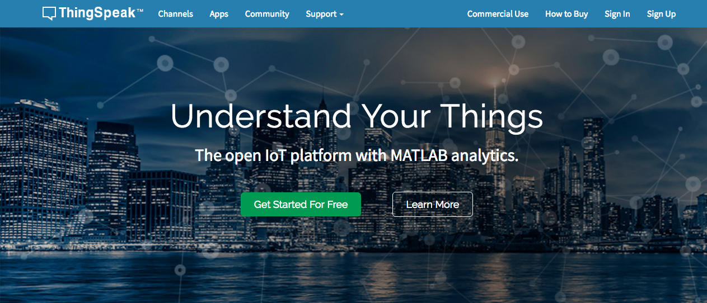
Configurer Thingspeak

Slide 2
ThingSpeak est une API et une application open source pour l'« Internet des objets », permettant de collecter, stocker, mettre en forme et analyser les données des objets connectés en passant par le protocole HTTP via Internet ou un réseau local.
ThingSpeak, plate-forme gratuite pour l'Internet des objets (IoT)

Slide 3
#1 Créer votre compte enseignant
Pour pouvoir télécharger les données sur ThingSpeak à des fins d'analyse et de traitement,
vous devez créer votre compte professeur.
Les élèves n’auront pas besoin d’accéder à ce compte pour visualiser les données.
En effet vous pourrez générer des liens permettant un accès direct vers les graphiques.

Slide 4
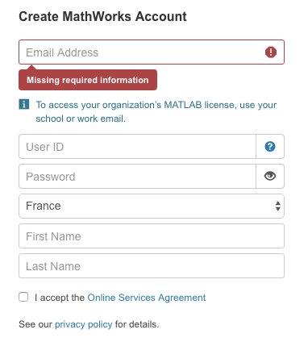
Vous devez renseigner et valider les différents champs pour créer votre compte.

Slide 5
#2 Créez un nouveau canal
Créer un nouveau canal

Slide 6
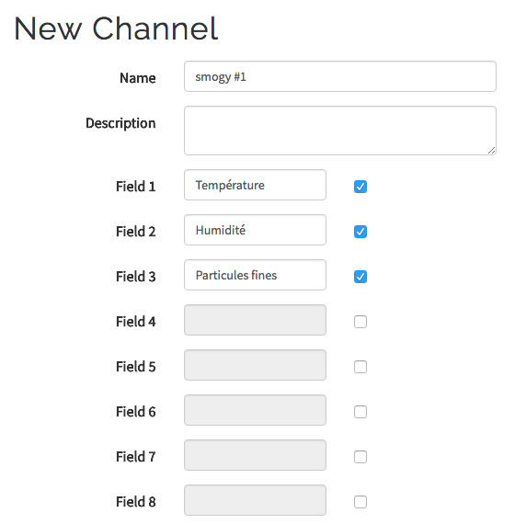
Vous devez saisir les détails du nouveau canal créé. Chaque dispositif d’acquisition de données sera associé à un canal.
Le nom du canal correspond au nom du dispositif (par exemple : smogy #1)
Les champs reflètent les données que vous allez télécharger. Par exemple, si vous mesurez la température, vous pouvez définir le champ 1 comme Température.
Vous pouvez laisser certaines options vides (description, métadonnées et étiquettes).
À l'issue de cette opération, cliquez sur Enregistrer le canal. Et voilà ! Vous êtes maintenant prêt à télécharger les données vers le canal correspondant.

Slide 7
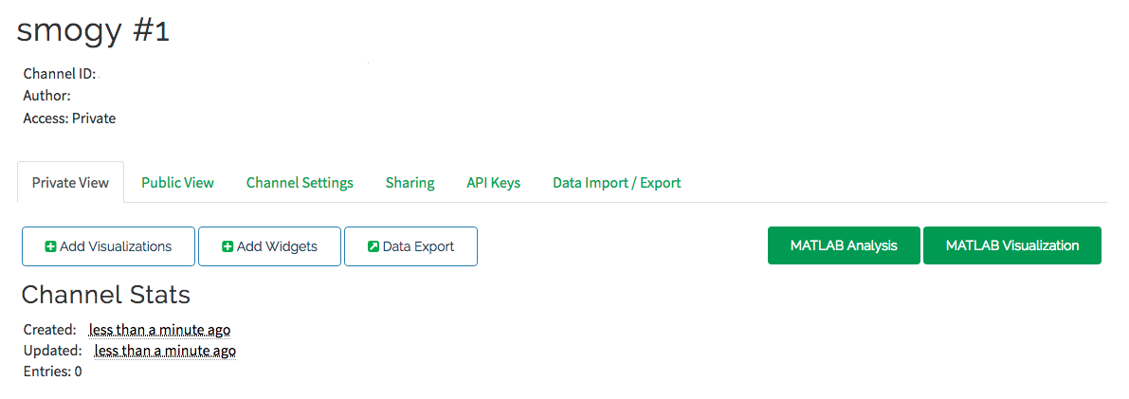
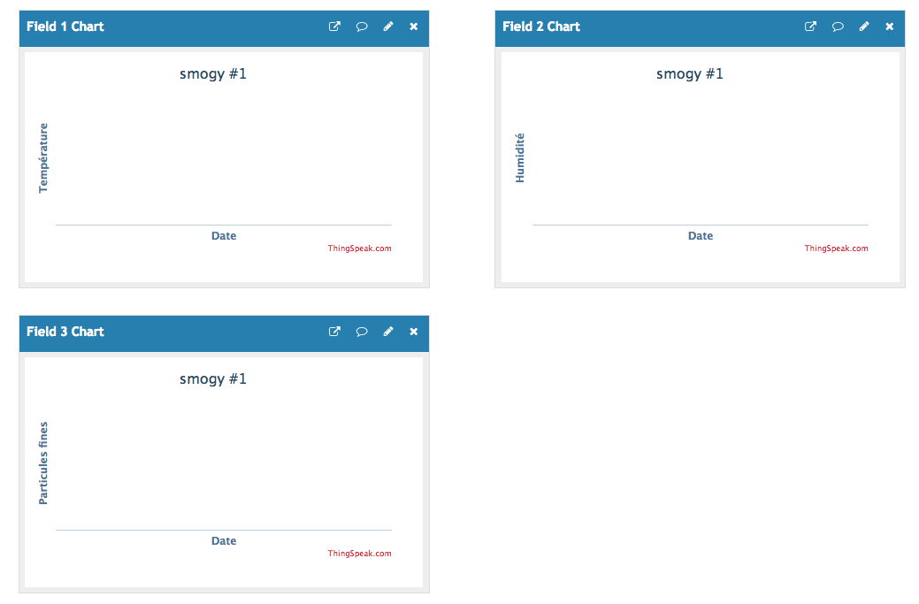
xxxxxxxx
Le numéro de canal est indiqué ici
Les 3 champs permettant de visualiser les données des capteurs.

Slide 8
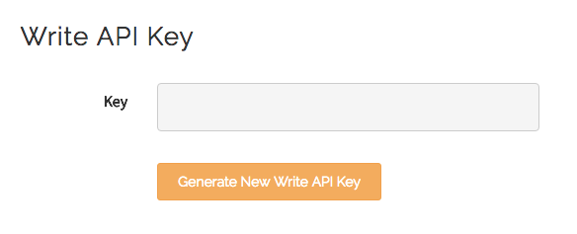
#3 Recherchez la clé API correspondant à votre canal
À chaque canal correspondra une clé API unique, destinée à garantir le téléchargement des données au bon emplacement.
Veillez à mémoriser la clé API « Écrire ».
(Write API Key). Vous l'utiliserez pour programmer votre plate-forme Arduino.
xxxxxxxxxxxxxx

Slide 9
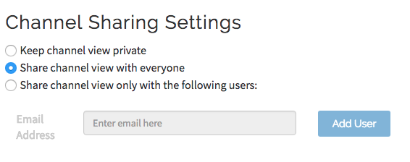
#4 Partager le canal
Pour générer des liens vers les graphiques de données qui soient consultables directement en ligne par les élèves, il est nécessaire de partager le canal.

Slide 11
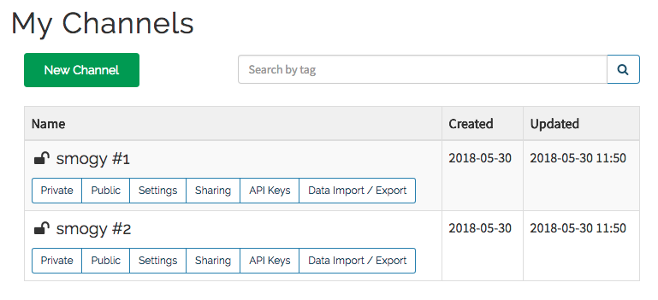
Vous pouvez visualiser les différents canaux créés en cliquant sur l’onglet “My Channels”.

Slide 12
“Settings” permet de modifier les paramètres de votre canal : nom, champs...
“API Key” permet d’accéder à la clé d’écriture
“Sharing” permet de modifier les droits d’accès de votre canal : privé, partagé...

